Slide 1
Традиции суворовского братства
«Жизнь – Родине, честь – никому!»

Slide 2
Постановление №901 «О неотложных мерах по восстановлению хозяйства в районах, освобожденных от немецкой оккупации»
училища сформировать в период с 1 октября по 1 декабря 1943 года
к 1 октября разработать и издать штаты и Положение о СВУ, учебные программы и планы, укомплектовать училища руководящими кадрами и постоянным составом
к 1 октября отремонтировать отведенные училищам помещения
к 15 сентября представить образцы формы одежды воспитанников суворовских училищ

Slide 3
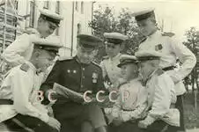
«отобрать лучший офицерский состав, имеющий достаточный опыт в педагогической и воспитательной деятельности и практический стаж в командовании подразделениями и частями Красной Армии. При наличии всех этих качеств, преимущество отдавать офицерам, имеющим боевой опыт»

Slide 4
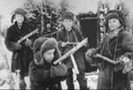
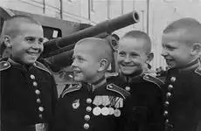
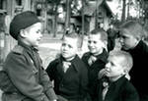
Маленькие солдаты
большой войны…

Slide 5
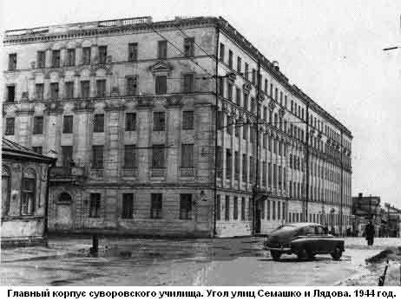
1 октября 1944 года – день образования Горьковского СВУ

Slide 6
Характеристика первого набора
Дети военнослужащих,
погибших на фронтах ..…..………………… 236
Дети сражающихся воинов ……………… 165
Дети инвалидов войны …………………... 19
Дети партизан и государственных
служащих ………………………………........ 13
Дети рабочих и служащих ……………… 72
Всего набрано ……………........................ 505
(в том числе – 29 сирот)

Slide 7
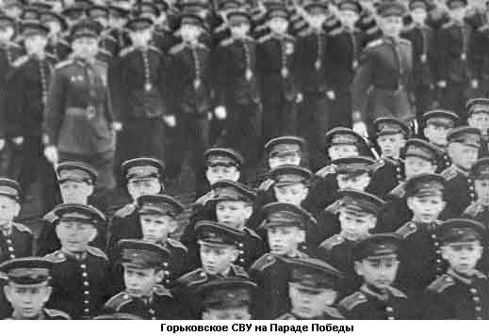
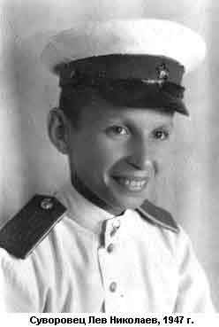
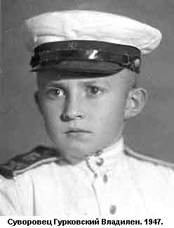
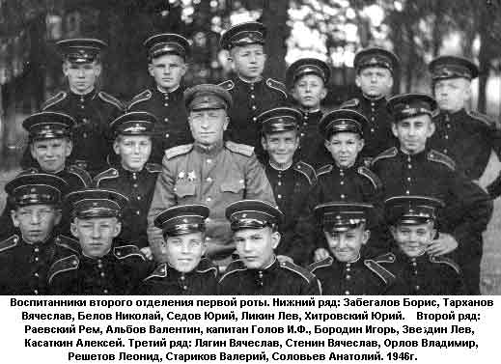
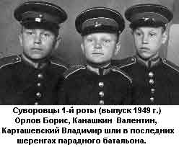
Воспитанники Горьковского СВУ 40-х годов

Slide 8
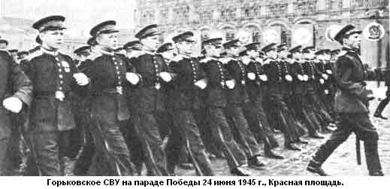
210 воспитанников Горьковского СВУ приняли участие в Параде Победы на Красной площади в июне 1945 года.

Slide 9
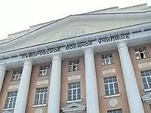
Московское суворовское в Филях

Slide 10
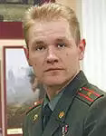
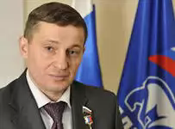
Выпускники Московского суворовского- Герои России
Роман николаевич Щетнев-
выпускник 1994
Андрей Иванович Бочаров-
выпускник 1987

Slide 11
Ты стал суворовцем…
Как и когда ты принял решение о поступлении в училище?
Что ты ожидал от учебы в нашем училище? Какими были твои первые впечатления?
Звание «суворовца» - это особое звание?
Какими качествами должен обладать суворовец? А какие качества есть у тебя? Какие ты бы хотел у себя воспитать?
Быть суворовцем МсСВУ – это престижно?
Как относятся твои бывшие одноклассники, друзья к твоему обучению в училище?
Собираешься ли ты связать свою жизнь с военной профессией? Как тебе в этом поможет учеба в МсСВУ?

Slide 12
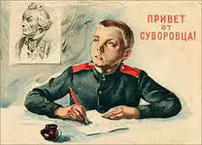
Геннадий Дроздов
«Другу»
Ты помнишь юности далекой
Вход в храм с парадного крыльца,
Когда над Волгою широкой
Звенели наши голоса?!
В ответ нам лип склонялись кроны,
Спадая золотом цветов
На алые, как кровь, погоны,
В дань павших на фронтах отцов.
Форсили мы своей одеждой,
С самой фортуной егозя,
Сияли удали надеждой
Лихих суворовцев глаза.
Мы не случайно память эту
Храним до старческих седин.
Ведь жизнь военных пор кадетов
Достойна песен и былин

Slide 13
ТОРЖЕСТВЕННОЕ ОБЕЩАНИЕ СУВОРОВЦА
«Я, суворовец Московского суворовского военного училища, перед лицом своих товарищей торжественно обещаю:
- твердо знать, умело и добросовестно выполнять свои обязанности в повседневной жизни, руководствоваться требованиями общевоинских уставов Вооруженных сил Российской Федерации;
- упорно овладевать знаниями, настойчиво готовить себя к воинской службе и служению Отечеству;
- быть дисциплинированным, честным, правдивым;
- укреплять дружбу в коллективе, помогать товарищам словом и делом;
- дорожить славой и боевыми традициями российского воинства, честью училища, своей роты»

Slide 14
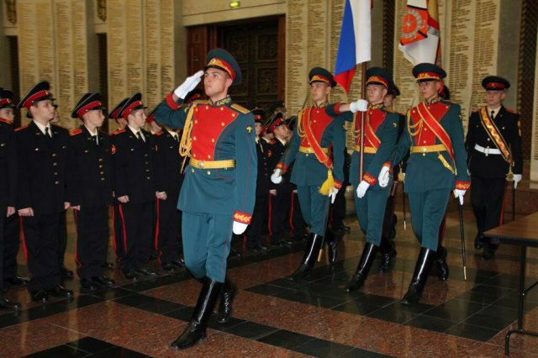
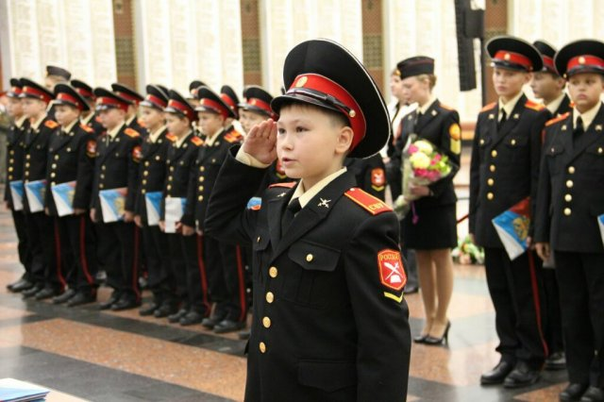
Одна из главных традиций – принятие Торжественного обещания
Зал Славы Центрального музея Великой Отечественной войны
Сентябрь 2012 года

Slide 15
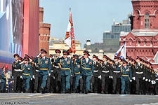
Участие в Параде
9 мая 2013 года

Slide 16
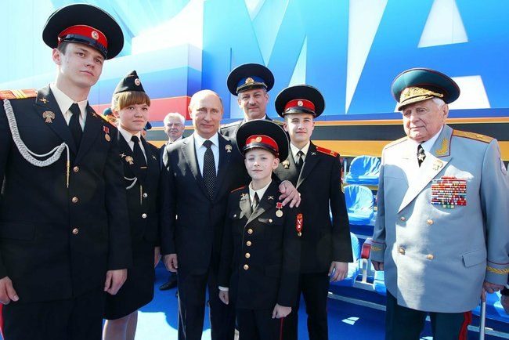
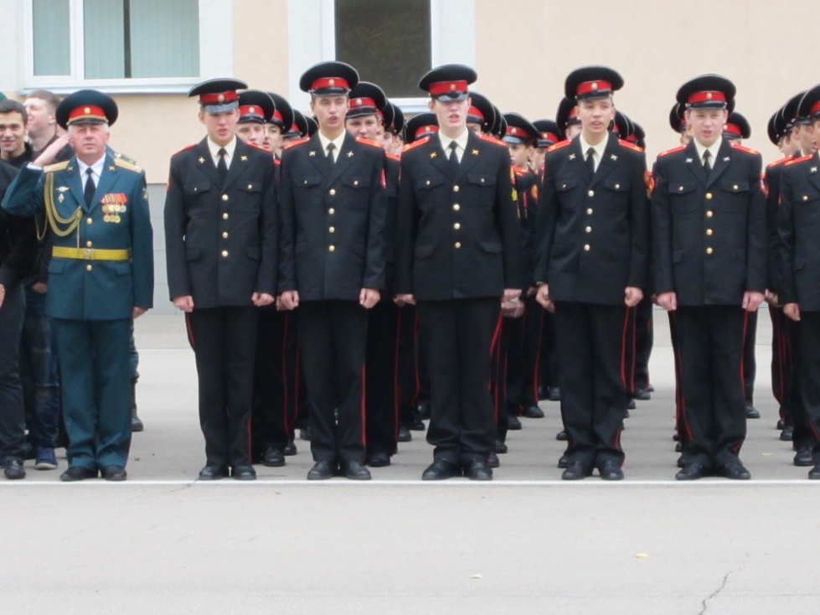
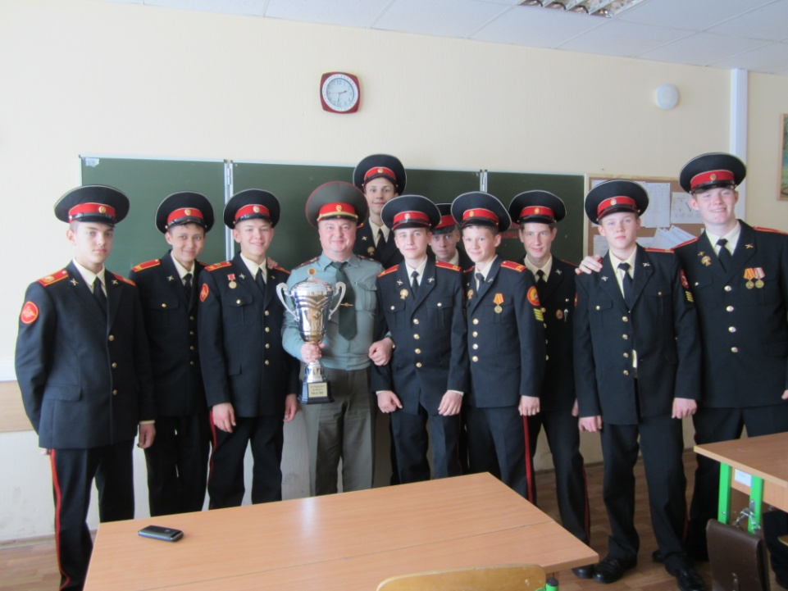
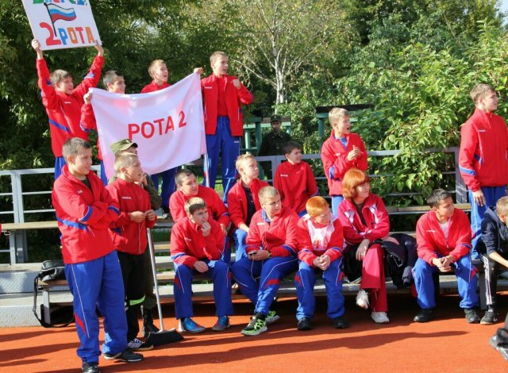
Училище – наш дом родной.

Slide 17
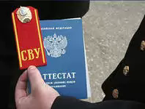
Всюду суворовцем будь!
Помни суворовцев вечно,
Милых, веселых, беспечных.
Жаль, что годов быстротечных
Больше уж нам не вернуть.
Так же, как в бывших свершеньях,
В мыслях своих и стремленьях –
Всюду суворовцем будь!

Slide 18
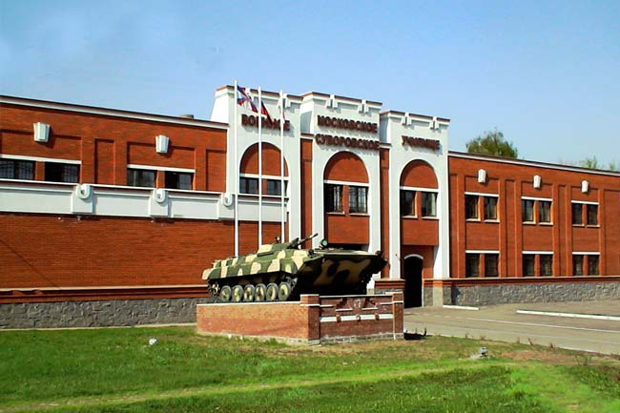
Сделай правильный выбор!

